Slide 1
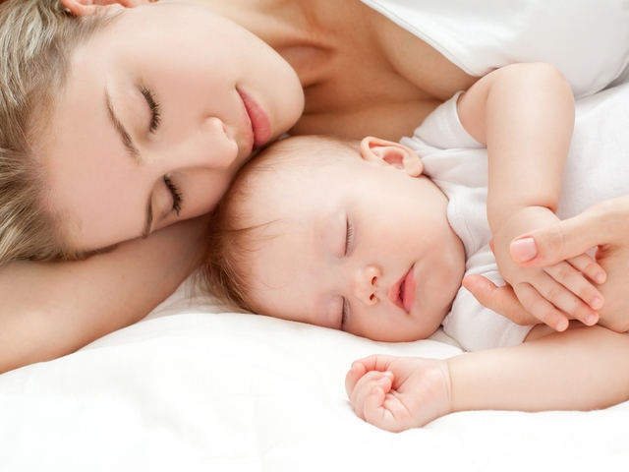
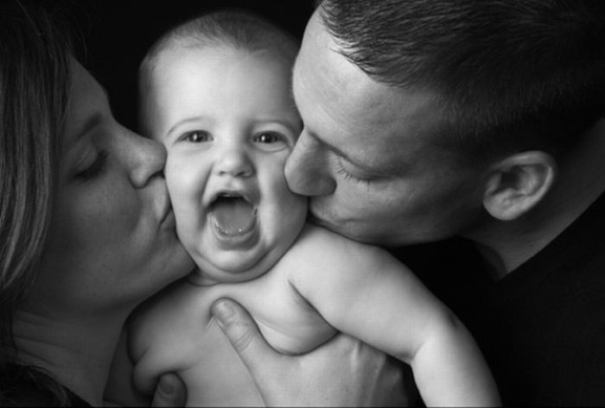
Когда я еще в колыбельке, да и потом, в первый год жизни, родители — великаны/
Я полностью завишу от родителей. Они для меня — добрые волшебники.

Slide 2
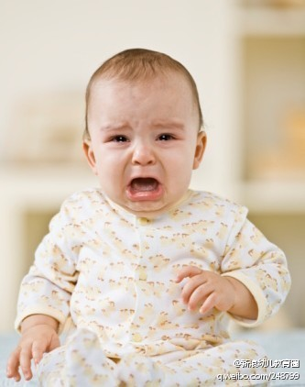
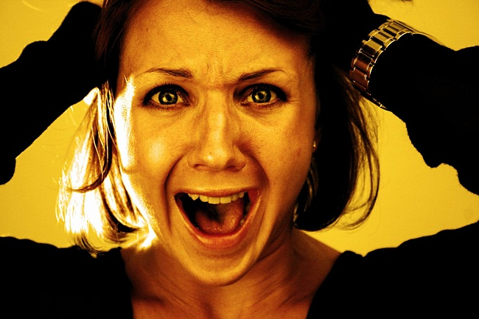
И вдруг я слышу упреки, крики, которые относятся ко мне.
Я еще не знаю слов, но эмоции мне уже понятны.

Slide 3
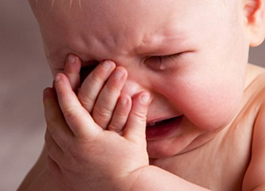
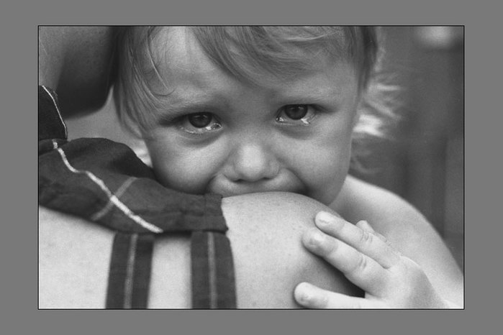
Я плохой, вы хорошие. Но когда мне еще нет года, разве я могу что-нибудь сделать неправильно?

Slide 4
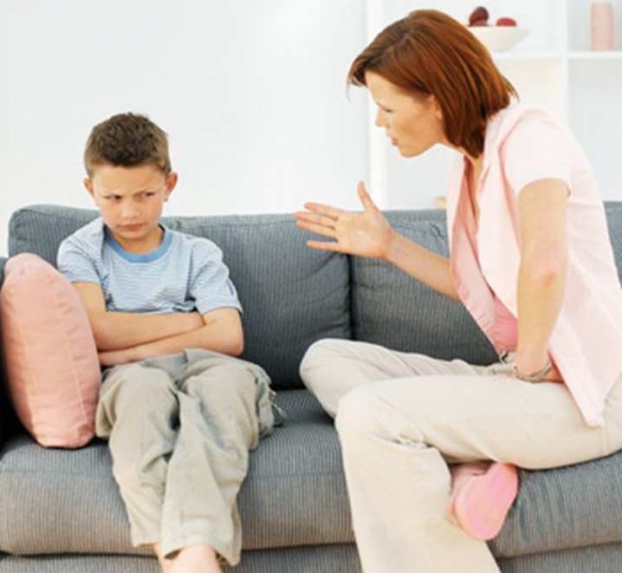
Я вроде бы ничего особенного не сделал, а вы меня то ругаете, то хвалите. В общем, я ничего не могу понять.

Slide 5
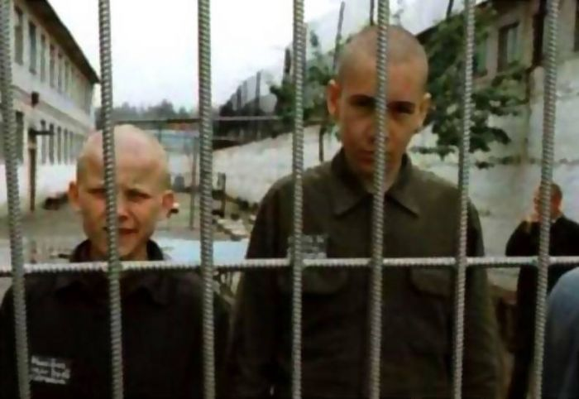
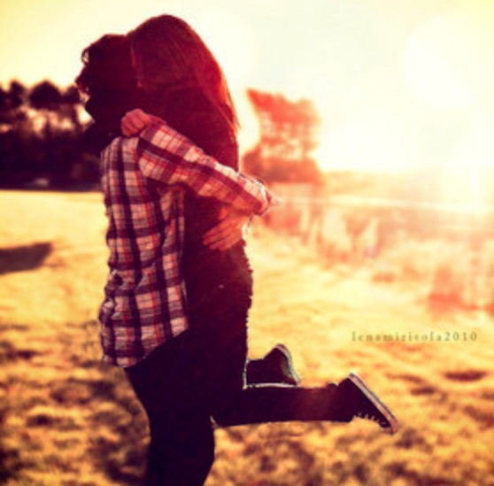
Потом-то я найду любовь в другом месте. Но болезнь может стать хронической, а мелкое хулиганство порой перерастает в преступное поведение.

Slide 6
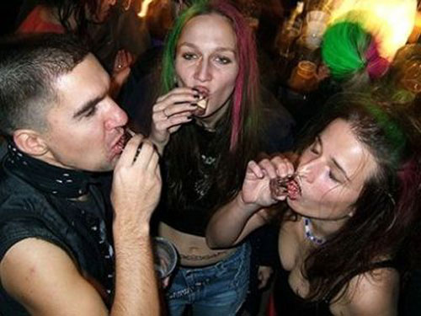
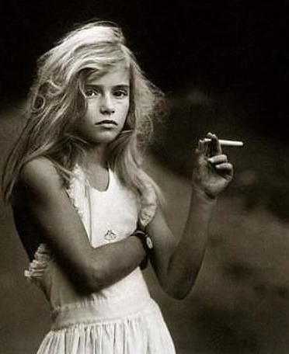
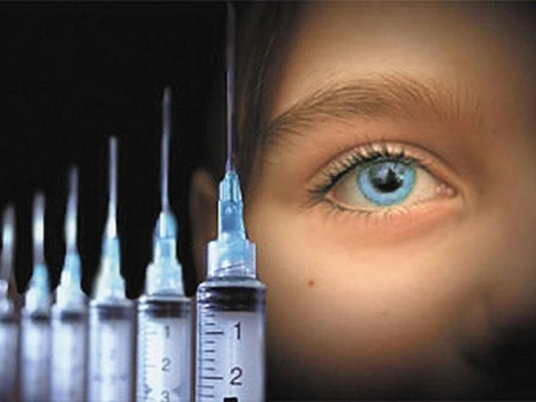
Дорогие мои родители! Знаете ли вы, что те переживания, которые дает любовь, можно испытать с помощью приема алкоголя или наркотиков? Знаете ли вы, что дети, лишенные любви, часто становятся алкоголиками и наркоманами?

